Slide 1
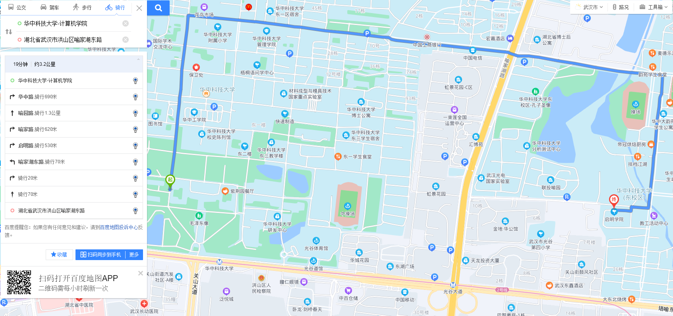
最短路径问题.Dijkstra算法
目录
问题定义（做什么）
算法设计（怎么做）
基本思想
具体流程
可行验证（对不对）
正确性
最优性（P问题）
性能分析（好不好）
时间复杂度
空间复杂度
√ 任意两点间最短路径
√ 单源点最短路径
√ 两点间最短路径

Slide 2
最短路径问题.Dijkstra算法
问题定义（做什么）
已知（输入）
拓扑图：点和带非负权的边
起点和终点
决策（输出）
边的组合
目标
途经边长之和最小
约束
构成简单路（连通、无环）

Slide 3
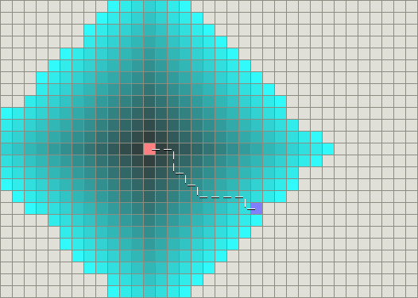
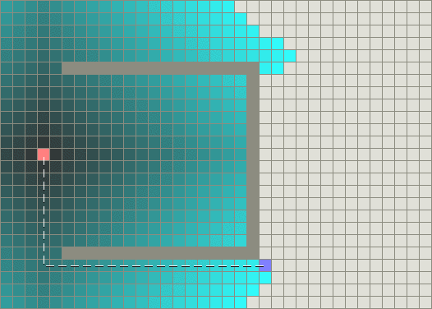
最短路径问题.Dijkstra算法
算法设计（怎么做）
基本思想
从起点出发
每次扩展一个离起点最近的节点
扩展？
确定起点到该节点的最短路
更新其邻居（出度）的当前最短路
直到无可扩展节点
提前退出：终点已被扩展

Slide 4
最短路径问题.Dijkstra算法
算法设计（怎么做）
具体流程
伪代码
初始化
不断扩展节点直到所有节点均已扩展
1 function Dijkstra(Graph, source):
2
3 vertex set Q ← {} .
4
5 for each vertex v in Graph: .
6 dist[v] ← INFINITY .
7 prev[v] ← UNDEFINED .
8 add v to Q .
9 dist[src] ← 0 .
10
11 while Q is not empty: .
12 u ← vertex in Q with min dist[u] .
13
14 remove u from Q .
15
16 for each neighbor v of u still in Q: .
17 alt ← dist[u] + length(u, v) .
18 if alt < dist[v]: .
19 dist[v] ← alt .
20 prev[v] ← u .
21
22 return dist[], prev[] .

Slide 5
最短路径问题.Dijkstra算法
算法设计（怎么做）
具体流程
伪代码
初始化
待扩展节点集包含所有节点
所有节点到起点距离为无穷大
到所有节点的最短路上的前驱未知
起点离起点距离为0
1 function Dijkstra(Graph, source):
2
3 vertex set Q ← {} .
4
5 for each vertex v in Graph: .
6 dist[v] ← INFINITY .
7 prev[v] ← UNDEFINED .
8 add v to Q .
9 dist[src] ← 0 .
10
11 while Q is not empty: .
12 u ← vertex in Q with min dist[u] .
13
14 remove u from Q .
15
16 for each neighbor v of u still in Q: .
17 alt ← dist[u] + length(u, v) .
18 if alt < dist[v]: .
19 dist[v] ← alt .
20 prev[v] ← u .
21
22 return dist[], prev[] .

Slide 6
最短路径问题.Dijkstra算法
算法设计（怎么做）
具体流程
伪代码
初始化
待扩展节点集包含所有节点
所有节点到起点距离为无穷大
到所有节点的最短路上的前驱未知
起点离起点距离为0
1 function Dijkstra(Graph, source):
2
3 vertex set Q ← {} .
4
5 for each vertex v in Graph: .
6 dist[v] ← INFINITY .
7 prev[v] ← UNDEFINED .
8 add v to Q .
9 dist[src] ← 0 .
10
11 while Q is not empty: .
12 u ← vertex in Q with min dist[u] .
13
14 remove u from Q .
15
16 for each neighbor v of u still in Q: .
17 alt ← dist[u] + length(u, v) .
18 if alt < dist[v]: .
19 dist[v] ← alt .
20 prev[v] ← u .
21
22 return dist[], prev[] .

Slide 7
最短路径问题.Dijkstra算法
算法设计（怎么做）
具体流程
伪代码
初始化
待扩展节点集包含所有节点
所有节点到起点距离为无穷大
到所有节点的最短路上的前驱未知
起点离起点距离为0
1 function Dijkstra(Graph, source):
2
3 vertex set Q ← {} .
4
5 for each vertex v in Graph: .
6 dist[v] ← INFINITY .
7 prev[v] ← UNDEFINED .
8 add v to Q .
9 dist[src] ← 0 .
10
11 while Q is not empty: .
12 u ← vertex in Q with min dist[u] .
13
14 remove u from Q .
15
16 for each neighbor v of u still in Q: .
17 alt ← dist[u] + length(u, v) .
18 if alt < dist[v]: .
19 dist[v] ← alt .
20 prev[v] ← u .
21
22 return dist[], prev[] .

Slide 8
最短路径问题.Dijkstra算法
算法设计（怎么做）
具体流程
伪代码
初始化
待扩展节点集包含所有节点
所有节点到起点距离为无穷大
到所有节点的最短路上的前驱未知
起点离起点距离为0
1 function Dijkstra(Graph, source):
2
3 vertex set Q ← {} .
4
5 for each vertex v in Graph: .
6 dist[v] ← INFINITY .
7 prev[v] ← UNDEFINED .
8 add v to Q .
9 dist[src] ← 0 .
10
11 while Q is not empty: .
12 u ← vertex in Q with min dist[u] .
13
14 remove u from Q .
15
16 for each neighbor v of u still in Q: .
17 alt ← dist[u] + length(u, v) .
18 if alt < dist[v]: .
19 dist[v] ← alt .
20 prev[v] ← u .
21
22 return dist[], prev[] .

Slide 9
最短路径问题.Dijkstra算法
算法设计（怎么做）
具体流程
伪代码
不断扩展节点直到所有节点均已扩展
找出距起点最近的未扩展节点u
将节点u标记为已扩展
对节点u的每个尚未扩展的邻居v
计算src→u→v的距离alt
若alt短于已知的src→v距离
更新src→v距离为alt
更新节点v的前驱为u
1 function Dijkstra(Graph, source):
2
3 vertex set Q ← {} .
4
5 for each vertex v in Graph: .
6 dist[v] ← INFINITY .
7 prev[v] ← UNDEFINED .
8 add v to Q .
9 dist[src] ← 0 .
10
11 while Q is not empty: .
12 u ← vertex in Q with min dist[u] .
13
14 remove u from Q .
15
16 for each neighbor v of u still in Q: .
17 alt ← dist[u] + length(u, v) .
18 if alt < dist[v]: .
19 dist[v] ← alt .
20 prev[v] ← u .
21
22 return dist[], prev[] .

Slide 10
最短路径问题.Dijkstra算法
算法设计（怎么做）
具体流程
伪代码
不断扩展节点直到所有节点均已扩展
找出距起点最近的未扩展节点u
将节点u标记为已扩展
对节点u的每个尚未扩展的邻居v
计算src→u→v的距离alt
若alt短于已知的src→v距离
更新src→v距离为alt
更新节点v的前驱为u
1 function Dijkstra(Graph, source):
2
3 vertex set Q ← {} .
4
5 for each vertex v in Graph: .
6 dist[v] ← INFINITY .
7 prev[v] ← UNDEFINED .
8 add v to Q .
9 dist[src] ← 0 .
10
11 while Q is not empty: .
12 u ← vertex in Q with min dist[u] .
13
14 remove u from Q .
15
16 for each neighbor v of u still in Q: .
17 alt ← dist[u] + length(u, v) .
18 if alt < dist[v]: .
19 dist[v] ← alt .
20 prev[v] ← u .
21
22 return dist[], prev[] .

Slide 11
最短路径问题.Dijkstra算法
算法设计（怎么做）
具体流程
伪代码
不断扩展节点直到所有节点均已扩展
找出距起点最近的未扩展节点u
将节点u标记为已扩展
对节点u的每个尚未扩展的邻居v
计算src→u→v的距离alt
若alt短于已知的src→v距离
更新src→v距离为alt
更新节点v的前驱为u
1 function Dijkstra(Graph, source):
2
3 vertex set Q ← {} .
4
5 for each vertex v in Graph: .
6 dist[v] ← INFINITY .
7 prev[v] ← UNDEFINED .
8 add v to Q .
9 dist[src] ← 0 .
10
11 while Q is not empty: .
12 u ← vertex in Q with min dist[u] .
13
14 remove u from Q .
15
16 for each neighbor v of u still in Q: .
17 alt ← dist[u] + length(u, v) .
18 if alt < dist[v]: .
19 dist[v] ← alt .
20 prev[v] ← u .
21
22 return dist[], prev[] .
思考：如何查找最小距离的节点？

Slide 12
最短路径问题.Dijkstra算法
算法设计（怎么做）
具体流程
伪代码
不断扩展节点直到所有节点均已扩展
找出距起点最近的未扩展节点u
将节点u标记为已扩展
对节点u的每个尚未扩展的邻居v
计算src→u→v的距离alt
若alt短于已知的src→v距离
更新src→v距离为alt
更新节点v的前驱为u
1 function Dijkstra(Graph, source):
2
3 vertex set Q ← {} .
4
5 for each vertex v in Graph: .
6 dist[v] ← INFINITY .
7 prev[v] ← UNDEFINED .
8 add v to Q .
9 dist[src] ← 0 .
10
11 while Q is not empty: .
12 u ← vertex in Q with min dist[u] .
13
14 remove u from Q .
15
16 for each neighbor v of u still in Q: .
17 alt ← dist[u] + length(u, v) .
18 if alt < dist[v]: .
19 dist[v] ← alt .
20 prev[v] ← u .
21
22 return dist[], prev[] .

Slide 13
最短路径问题.Dijkstra算法
算法设计（怎么做）
具体流程
伪代码
不断扩展节点直到所有节点均已扩展
找出距起点最近的未扩展节点u
将节点u标记为已扩展
对节点u的每个尚未扩展的邻居v
计算src→u→v的距离alt
若alt短于已知的src→v距离
更新src→v距离为alt
更新节点v的前驱为u
1 function Dijkstra(Graph, source):
2
3 vertex set Q ← {} .
4
5 for each vertex v in Graph: .
6 dist[v] ← INFINITY .
7 prev[v] ← UNDEFINED .
8 add v to Q .
9 dist[src] ← 0 .
10
11 while Q is not empty: .
12 u ← vertex in Q with min dist[u] .
13
14 remove u from Q .
15
16 for each neighbor v of u still in Q: .
17 alt ← dist[u] + length(u, v) .
18 if alt < dist[v]: .
19 dist[v] ← alt .
20 prev[v] ← u .
21
22 return dist[], prev[] .

Slide 14
最短路径问题.Dijkstra算法
算法设计（怎么做）
具体流程
伪代码
不断扩展节点直到所有节点均已扩展
找出距起点最近的未扩展节点u
将节点u标记为已扩展
对节点u的每个尚未扩展的邻居v
计算src→u→v的距离alt
若alt短于已知的src→v距离
更新src→v距离为alt
更新节点v的前驱为u
1 function Dijkstra(Graph, source):
2
3 vertex set Q ← {} .
4
5 for each vertex v in Graph: .
6 dist[v] ← INFINITY .
7 prev[v] ← UNDEFINED .
8 add v to Q .
9 dist[src] ← 0 .
10
11 while Q is not empty: .
12 u ← vertex in Q with min dist[u] .
13
14 remove u from Q .
15
16 for each neighbor v of u still in Q: .
17 alt ← dist[u] + length(u, v) .
18 if alt < dist[v]: .
19 dist[v] ← alt .
20 prev[v] ← u .
21
22 return dist[], prev[] .

Slide 15
最短路径问题.Dijkstra算法
算法设计（怎么做）
具体流程
伪代码
不断扩展节点直到所有节点均已扩展
找出距起点最近的未扩展节点u
将节点u标记为已扩展
对节点u的每个尚未扩展的邻居v
计算src→u→v的距离alt
若alt短于已知的src→v距离
更新src→v距离为alt
更新节点v的前驱为u
1 function Dijkstra(Graph, source):
2
3 vertex set Q ← {} .
4
5 for each vertex v in Graph: .
6 dist[v] ← INFINITY .
7 prev[v] ← UNDEFINED .
8 add v to Q .
9 dist[src] ← 0 .
10
11 while Q is not empty: .
12 u ← vertex in Q with min dist[u] .
13
14 remove u from Q .
15
16 for each neighbor v of u still in Q: .
17 alt ← dist[u] + length(u, v) .
18 if alt < dist[v]: .
19 dist[v] ← alt .
20 prev[v] ← u .
21
22 return dist[], prev[] .

Slide 16
最短路径问题.Dijkstra算法
算法设计（怎么做）
具体流程
伪代码
不断扩展节点直到所有节点均已扩展
找出距起点最近的未扩展节点u
将节点u标记为已扩展
对节点u的每个尚未扩展的邻居v
计算src→u→v的距离alt
若alt短于已知的src→v距离
更新src→v距离为alt
更新节点v的前驱为u
1 function Dijkstra(Graph, source):
2
3 vertex set Q ← {} .
4
5 for each vertex v in Graph: .
6 dist[v] ← INFINITY .
7 prev[v] ← UNDEFINED .
8 add v to Q .
9 dist[src] ← 0 .
10
11 while Q is not empty: .
12 u ← vertex in Q with min dist[u] .
13
14 remove u from Q .
15
16 for each neighbor v of u still in Q: .
17 alt ← dist[u] + length(u, v) .
18 if alt < dist[v]: .
19 dist[v] ← alt .
20 prev[v] ← u .
21
22 return dist[], prev[] .

Slide 17
最短路径问题.Dijkstra算法
算法设计（怎么做）
具体流程
伪代码
不断扩展节点直到所有节点均已扩展
找出距起点最近的未扩展节点u
将节点u标记为已扩展
对节点u的每个尚未扩展的邻居v
计算src→u→v的距离alt
若alt短于已知的src→v距离
更新src→v距离为alt
更新节点v的前驱为u
1 function Dijkstra(Graph, source):
2
3 vertex set Q ← {} .
4
5 for each vertex v in Graph: .
6 dist[v] ← INFINITY .
7 prev[v] ← UNDEFINED .
8 add v to Q .
9 dist[src] ← 0 .
10
11 while Q is not empty: .
12 u ← vertex in Q with min dist[u] .
13
14 remove u from Q .
15
16 for each neighbor v of u still in Q: .
17 alt ← dist[u] + length(u, v) .
18 if alt < dist[v]: .
19 dist[v] ← alt .
20 prev[v] ← u .
21
22 return dist[], prev[] .

Slide 18
最短路径问题.Dijkstra算法
算法设计（怎么做）
具体流程
执行示例（拓扑图上）
初始化
∞
d
9
6
∞
∞
0
1
2
∞
11
2
14
15
9
10
s
3
0
7
∞

Slide 19
最短路径问题.Dijkstra算法
算法设计（怎么做）
具体流程
执行示例（拓扑图上）
起点s距起点s距离最短（距离为0）
标记起点s为已扩展
更新其邻居的从起点出发的最短路长度与前驱
节点0、2、3均更新成功
∞
d
9
6
14
∞
0
1
2
9
11
2
14
15
9
10
s
3
0
7
7

Slide 20
最短路径问题.Dijkstra算法
算法设计（怎么做）
具体流程
执行示例（拓扑图上）
节点3距起点s距离最短（距离为7）
标记节点3为已扩展
更新其邻居的从起点出发的最短路长度与前驱
节点1更新成功
节点2更新失败
∞
d
9
6
14
22
0
1
2
9
11
2
14
15
9
10
s
3
0
7
7

Slide 21
最短路径问题.Dijkstra算法
算法设计（怎么做）
具体流程
执行示例（拓扑图上）
节点2距起点s距离最短（距离为9）
标记节点2为已扩展
更新其邻居的从起点出发的最短路长度与前驱
节点0、1均更新成功
∞
d
9
6
11
20
0
1
2
9
11
2
14
15
9
10
s
3
0
7
7

Slide 22
最短路径问题.Dijkstra算法
算法设计（怎么做）
具体流程
执行示例（拓扑图上）
节点0距起点s距离最短（距离为11）
标记节点0为已扩展
更新其邻居的从起点出发的最短路长度与前驱
终点d更新成功
19
d
8
6
11
20
0
1
2
9
11
2
14
15
9
10
s
3
0
7
7

Slide 23
最短路径问题.Dijkstra算法
算法设计（怎么做）
具体流程
执行示例（拓扑图上）
终点d距起点s距离最短（距离为19）
标记终点d为已扩展
此时可以提前退出
更新其邻居的从起点出发的最短路长度与前驱
节点1更新失败
19
d
8
6
11
20
0
1
2
9
11
2
14
15
9
10
s
3
0
7
7

Slide 24
最短路径问题.Dijkstra算法
算法设计（怎么做）
具体流程
执行示例（拓扑图上）
节点1距起点s距离最短（距离为20）
标记节点1为已扩展
无未扩展的邻居，算法结束退出
19
d
8
6
11
20
0
1
2
9
11
2
14
15
9
10
s
3
0
7
7

Slide 25
最短路径问题.Dijkstra算法
算法设计（怎么做）
具体流程
执行示例（拓扑图上）
如何给出具体路径？
前驱表prev也叫后缀树
记录了一棵以起点0为根节点的生成树
不断执行u←prev[u]直到u=s
所有u为逆路径上的节点
例：d←0←2←s
19
d
8
6
11
20
0
1
2
9
11
2
14
15
9
10
s
3
0
7
7

Slide 26
最短路径问题.Dijkstra算法
可行验证（对不对）
正确性
连通：每次扩展的节点都与一条连通的路径直接相连，显然满足
无环：已扩展节点不会被再次扩展，显然满足
最优性
不失一般性，令起点为s，当前待扩展节点为c， 由Dijkstra求得的最短路径上c的直接前驱为p
假设存在一个未扩展节点o，路径s-*-o-c短于经过已扩展节点p的路径s-*-p-c
显然路径s-*-o的长度短于s-*-o-c，即o比c离起点s更近，与“当前待扩展节点c在所有未扩展节点中距起点最近”矛盾，故不存在这样的节点o
思考：若边权可以为负数，上述证明是否正确？

Slide 27
最短路径问题.Dijkstra算法
性能分析（好不好）
时间复杂度
朴素实现
(扩展N个节点开销O(N) * 选择待扩展节点开销O(N)) + 每条边更新一次最短路O(E) = O(N^2)
优先队列优化（稀疏图上有效）（假设节点的度均匀分布）
(扩展N个节点开销O(N) * 优先队列维护开销O(E/N*logN)) + 每条边更新一次最短路O(E) = O(E+E*logN)
空间复杂度
最短距离表：O(N)
直接前驱表：O(N)
优先队列：O(N)
每个节点的平均出度
队列更新开销（特定场景下某些实现可做到O(1)）
思考：
初始化是否可以只将前沿节点入队，每次扩展节点后再将新的前沿节点（尚未入过队的邻居）入队？
有多大好处？对复杂度上界有没有影响？

Slide 28
最短路径问题.Dijkstra算法
参考资料
https://www.redblobgames.com/pathfinding/a-star/introduction.html
https://www.cs.usfca.edu/~galles/visualization/Dijkstra.html

